Slide 1
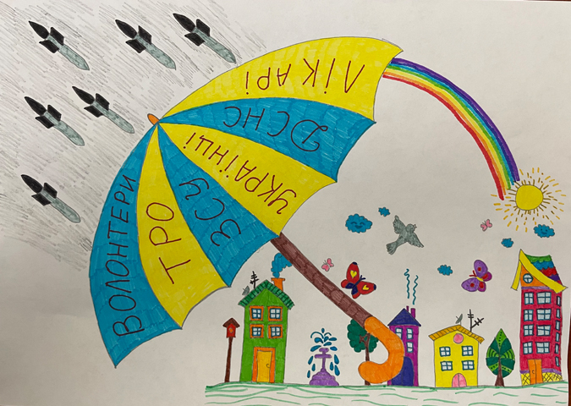
ВОЛОНТЕРСТВО ЯК ФЕНОМЕН ЦИВІЛІЗОВАНОГО СУСПІЛЬСТВА

Slide 2

Волонтерство як складова громадянського суспільства
Волонтерська діяльність є основою побудови та розвитку громадянського суспільства.
Вона втілює в себе найшляхетніші прагнення людства – прагнення миру, свободи, безпеки та справедливості для всіх людей.
Волонтерський рух є, по суті, частиною кожної цивілізації та будь-якого суспільства.

Slide 3

Волонтерство як складова громадянського суспільства
У загальному розумінні волонтерство – це той внесок, який робиться фізичними особами на засадах неприбуткової діяльності, без заробітної платні, без просування по службі, для добробуту і процвітання спільнот та суспільства в цілому.
Ця діяльність може набувати різних форм: від повсякденних форм взаємодопомоги до спільних дій під часи кризи.
Під цим поняттям розуміють волонтерські дії як на місцевому, так і на державному рівнях і, разом з цим, як двосторонні та міжнародні програми

Slide 4


Волонтерство як складова громадянського суспільства
Волонтери відіграють різносторонню роль в розвитку та добробуті країн.
В рамках національних програм і програм ООН сприяють розвитку гуманітарної допомоги, технічного співробітництва, пропаганди прав людини, демократії та миру.
Волонтерський рух також є основою діяльності недержавних та громадських організацій, професіональних асоціацій та профспілок

Slide 5


Волонтерство як складова громадянського суспільства
Термін «волонтер» в перекладі з англійської мови означає «доброволець».
Волонтер – це людина, яка добровільно, не переслідуючи корисливих цілей, займається діяльністю на користь суспільства, не отримуючи за це грошової винагороди.
У словнику української мови поданий ряд слів-синонімів які мають однакове тлумачення: надавати допомогу, сприяти кому-небудь у чомусь :
Доброчинність;
Доброчинство;
Добродійство;
Добродіяння;
Благодіяння

Slide 6


Волонтерство як складова громадянського суспільства
В науці існує чимало визначень терміну «волонтер»: добровільні помічники; люди,які надають безкоштовну допомогу; людина, яка працює безкоштовно, людина, яка переходить у розпорядження суспільства і сприяє розв'язанню місцевих проблем, тощо.
«Словник-довідник для соціальних педагогів та соціальних працівників» дає таке визначення поняттю «волонтерство» – добровільна робота на засадах неприбуткової діяльності, без
заробітної плати, без просування по службі; спрямована на добробут і процвітання спільнот та суспільства в цілому

Slide 7

Волонтерство як складова громадянського суспільства
Волонтерство – елемент особистісного розвитку, набуття нових знань і навичок, удосконалення здібностей, стимулювання ініціативи та творчості.
У всьому світі доброчинна діяльність спрямована на розвиток освіти і
науки, боротьбу з бідністю, соціальну допомогу, розвиток культури, спорту, допомогу з профілактики і попередження катастроф, миротворство.
Благодійні організації на відміну від інших не обмежують свою допомогу
тільки членам організації, вони працюють і для інших, взагалі можуть бути створені однією людиною, двома-трьома і зовсім не мати членства.
Але більшість аспектів роботи волонтерів при її неосяжності залишаються невизнаними, оскільки у багатьох випадках їх діяльність здебільшого має неофіційний та неструктурований характер.

Slide 8
Волонтерство як складова громадянського суспільства
У вересні 1990 року, у Парижі, на ХІ конгресі Міжнародної асоціації волонтерів було прийнято Загальну декларацію волонтерів, у якій визначили основну мету, зміст та принципи руху.
Згідно з нею, волонтерська діяльність розглядається, як інструмент соціального, економічного, культурного, екологічного розвитку.
Основні ідеї:
волонтерство – це добровільний вибір, що відображає особисті погляди і позиції: це активна участь громадянина в житті суспільства, що виражається, як правило, у спільній діяльності у межах різного роду асоціацій.
підтримує право кожної жінки, чоловіка та дитини на вільне об’єднання у спілки та зайняття волонтерською діяльності без будь-якої дискримінації відносно культурного та етнічного походження, віросповідання, віку, статі, фізичного, соціального чи економічного становища.
всі люди у світі повинні мати право на вільне витрачання свого часу, таланту та енергії на користь інших людей чи громади, працюючи індивідуально чи в колективі і не сподіваючись на фінансову винагороду

Slide 9

Волонтерство як складова громадянського суспільства
У Всесвітній Декларації Добровольчества (січень 2001 року), зазначається, що волонтерство – це фундамент громадянського суспільства, спосіб збереження і зміцнення людських цінностей, реалізації прав і обов'язків громадян, особистісного росту, через усвідомлення людського потенціалу.
Волонтером може бути кожна людина, незалежно від статі, віку, расової приналежності, віросповідання, фізичних особливостей, соціального та матеріального становища.
Реальна волонтерська соціальна робота по наданню допомоги в основному сконцентрована в системі центрів соціальних служб для молоді, різноманітних громадських (дитячих, молодіжних, жіночих) і релігійних організаціях.

Slide 10
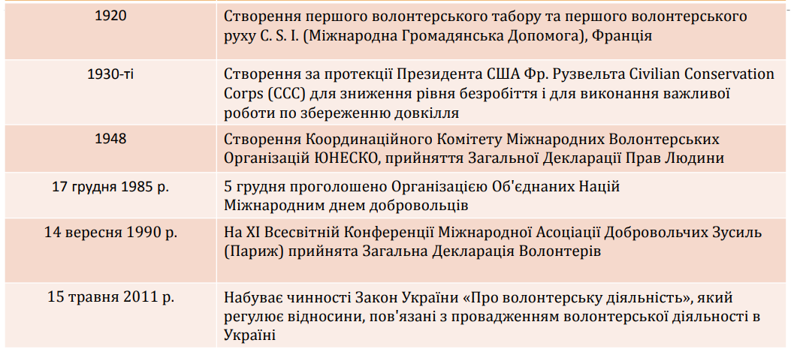
Волонтерство як складова громадянського суспільства
Хронологія становлення волонтерства

Slide 11

Волонтерство як складова громадянського суспільства
На сьогоднішній день волонтерські організації існують у 80-ти країнах світу.
За результатами опитування, у Франції до нього залучено 19%, в Німеччині – 34%, в США майже 56%, в Японії – 26%.
Зростання його значимості демонструє і той факт, що Генеральною Асамблеєю ООН було
проголошено 2001 рік міжнародним роком волонтерів.

Slide 12

Міжнародні волонтерські організації
UNV (United Nations Volunteers).
Організація безпосередньо підпорядковується ООН,займається підтримкою сталого глобального
розвитку на планеті шляхом просування ідей
волонтерства та мобілізації добровольців для
вирішення конкретних практичних завдань.
Близько 4000 Волонтерів ООН працюють з
біженцями, ВІЛ-інфікованими, дітьми, інвалідами;
в області дитячої та дорослої освіти, охорони
здоров'я, міського розвитку, виборчого права і
захисту прав виборців, гендерної рівності та прав
жінок і т.п. практично у всіх країнах-учасницях
ООН

Slide 13

Міжнародні волонтерські організації
SCI (Service Civil International).
Міжнародна волонтерська організація, заснована в 1920 році, має 33 відділення по всьому світу.
В її завдання входить просування ідей миру,
міжнародного взаєморозуміння і солідарності,
соціальної справедливості та захисту навколишнього середовища.
Основна діяльність SCI зосереджена на організації міжнародних волонтерських проектів, семінарів, коротких, середніх і довгострокових волонтерських програм,освітніх тренінгів та міжнародних обмінів.

Slide 14

Міжнародні волонтерські організації
CCIVS (Coordinating Committee for International Voluntary Service).
Координаційний комітет міжнародних волонтерських організацій був
створений в 1948 році під егідою ЮНЕСКО.
Комітет CCIVS координує діяльність більше 250 національних волонтерських організацій в 100 країнах світу.
AVSO (Association of Voluntary Service Organisation). Асоціація волонтерських організацій координує діяльність європейських волонтерських організацій та пропагує інтереси волонтерства на рівні урядів, соціальних
інститутів і громадських організацій.

Slide 15
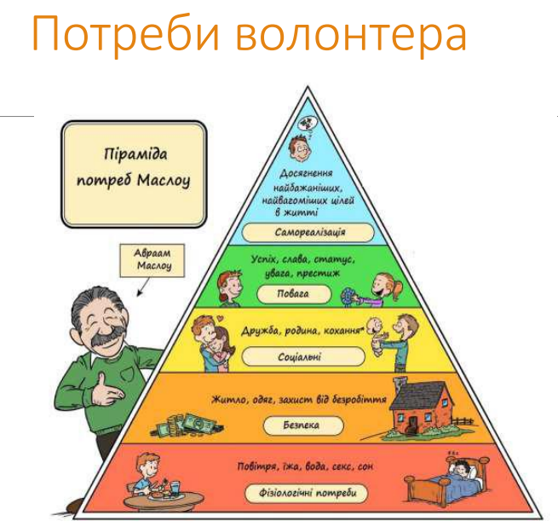
Мотивація до волонтерської діяльності.
Бажання виконувати роботу на волонтерських засадах не є таким уже рідкісним явищем. За даними досліджень, від чверті до половини дорослого населення країн Європи та Америки брали участь у будь-якій волонтерській діяльності за поточний рік.
ПОТРЕБИ ВОЛОНТЕРА
Частіше волонтерами стають білі жінки віком від 35- 44 років, що мають оплачувану роботу, особливо ті, хто є
висококваліфікованими професіоналами або займають керівні позиції, мають високий освітній рівень, одружені, мають дітей.

Slide 16

Мотивація до волонтерської діяльності.
Найбільш популярними сферами волонтерської діяльності в США являється сфера обслуговування – столові, ремонт, транспортування.
З усіх волонтерських державних закладів США більше половини – волонтери в навчальних закладах. Вони доглядають за дітьми, організовують кружки, навчають англійській мові дітей іммігрантів, керують хором, театральними та музичними виступами.
Національне опитування волонтерів, яке проводилося Центром Волонтерів Великобританії, ідентифікувало головні причини волонтерської роботи:
«Пов’язана з моїми потребами і інтересами» (48% – чоловіки, 31% – жінки),
«я хочу покращувати стан речей та допомагати людям» (35% – чоловіки, 42% –жінки),
«я хочу зустрічати нових людей та заводити друзів» (24% – чоловіки, 28% – жінки),
«я хочу мати можливість отримувати нові вміння» (12% –чоловіки, 11% – жінки).
Поряд з причинами волонтерської роботи респонденти оцінювали також її фактичні переваги:
«дає можливість робити те, що я вмію»(70% – чоловіки, 68% – жінки),
«дає мені відчуття персональних досягнень»(78% – чоловіки, 78% – жінки).
Найбільш популярними сферами волонтерської діяльності в США являється сфера обслуговування – столові, ремонт, транспортування.
З усіх волонтерських державних закладів США більше половини – волонтери в навчальних закладах. Вони доглядають за дітьми, організовують кружки, навчають англійській мові дітей іммігрантів, керують хором, театральними та музичними виступами.

Slide 17
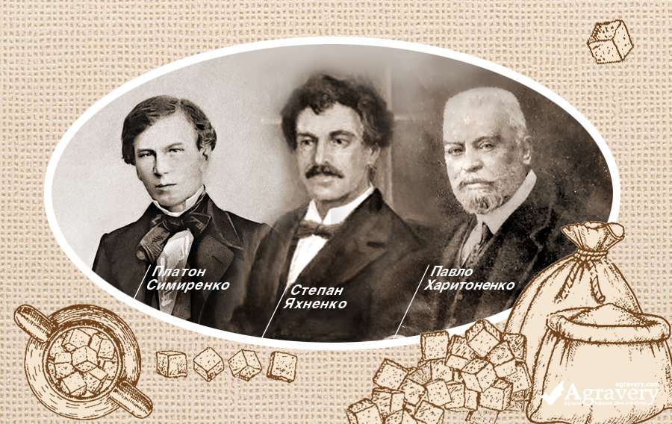
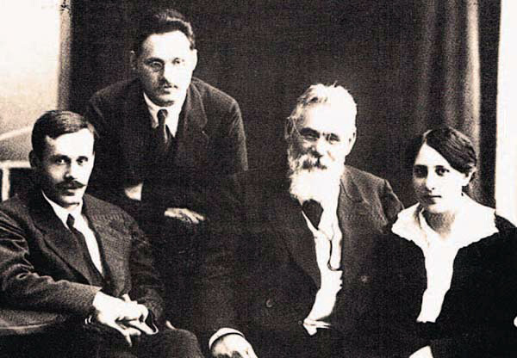
Мотивація до волонтерської діяльності.
Форми волонтерського руху в Україні
В Україні людей, що займалися суспільно-корисною справою, називали доброчинцями, благодійниками, альтруїстами, громадськими діячами, меценатами (Князь Володимир, Ярослав Мудрий, Гетьман Петро Сагайдачний, Іван Мазепа), приватними благодійниками (Терещенки, Семеренки, Броцькі).
Терещенки:
глухівські мільйонери і меценати

Slide 18
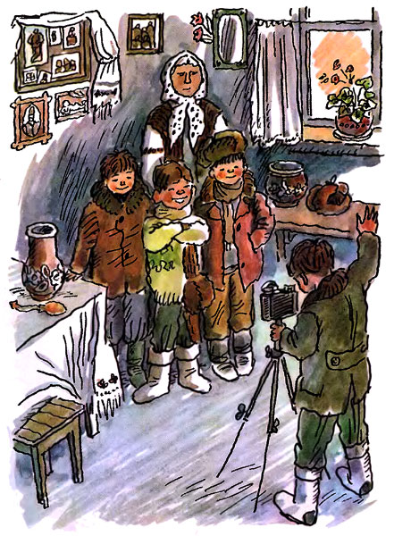
Форми волонтерського руху в Україні
За часів функціонування СРСР життя радянської людини як громадянина передбачало наявність у неї «суспільного навантаження».
Причому надання різного виду допомоги було одним з найбільш поширених видів суспільної роботи.
Види допомоги залежали від віку населення:
діти допомагали дошкільникам, ровесникам і ветеранам,
молодь – молодшим школярам, підліткам, інвалідам, людям, що опинилися у складній життєвій ситуації,
дорослі - нужденним сім'ям, «важким» підліткам, хворим та інвалідам.
Слід зазначити, що така допомога могла мати як тривалий характер, так і бути короткочасною або одноразовою

Slide 19





Форми волонтерського руху в Україні
Поновився волонтерський рух 2012 року й пов’язаний з чемпіонатом Європи. Кількість людей, що подали заявку на волонтерство була 23 695, але з них було відібрано лише 5 500 добровольців.
Під час подій в Україні 2014 року найбільш актуальними напрямами діяльності волонтерів були допомога соціально незахищеним групам населення та порядок громадського простору

Slide 20


Форми волонтерського руху в Україні
З 24 лютого 2022 р. волонтерський рух в Україні не просто посилився, а набув величезних масштабів.
Регіони, в яких не ведуться активні бойові дії, невпинно працюють, забезпечуючи допомогу в різних напрямках:
підтримка переселенців;
підтримка госпіталів;
підтримка ЗСУ, нацгвардії;
захист тварин;
підтримка людей, які потребують допомоги через різні обставини (втрата роботи, наприклад);
психологічна підтримка;
юридична підтримка;
культурний розвиток та соціалізація.
Над цим працює велика кількість людей.
Діють волонтерські організації, втім багато хто робить добрі справи самостійно.

Slide 21


Цільова орієнтованість волонтерства
на взаємодопомогу, коли волонтерська діяльність здійснюється, щоб допомогти іншим членам своєї ж соціальної групи або суспільства;
на благодійність, коли об'єктом допомоги є учасник групи, в яку не входить сам волонтер;
на участь у місцевому самоврядуванні, коли член будь-якого співтовариства на добровільній основі включається в діяльність з управління ним (наприклад, в діяльність територіальних органів самоврядування).

Slide 22


Основні напрямки роботи волонтерів
соціальний захист,
екологія,
благоустрій,
профілактика алкогольної і наркотичної залежності,
пропаганда здорового способу життя,
правозахисна діяльність,
збереження історичної та культурної спадщини,
сприяння діяльності у сфері фізичної
культури і масового спорту,
співпраця в сфері освіти, науки, культури, мистецтва,
освіти, духовного розвитку особистості
Волонтер – це людина, яка ...
Любить допомагати людям безкорисливо - 64%
Відгукується на чужий біль, чужі проблеми - 30%
Допомагає людям отримати допомогу - 21%
Вміє працювати з людьми - 16%
Любить і поважає людей, яким допомагає - 8%
Оптиміст - 5%

Slide 23



„Щоб бути волонтером, треба мати такі особистісні якості...”
Любов до людей, доброта, милосердя - 65%
Розуміння і бажання вирішувати проблеми іншої людини - 38%
Уважність і терпіння - 31%
Співчуття і безкорисливість - 30%
Комунікабельність (вміння спілкуватися) - 29%
Відповідальність і порядність - 27%
Відкритість, відвертість, привабливість - 18%

Slide 24
Література:
Волонтерство: порадник для організатора волонтерського руху. /Укладач: Лях Т.Л., авторський колектив: О.В. Безпалько, Н.В. Заверіко, І.Д.Звєрєва,Н.В. Зимівець та ін. – К.: ВГЦ “Волонтер”, 2001 р.
Всеобщая декларация волонтеров // Вестник благотворительности. №1,1997.
Дийчаківський М. Роль громадських організацій в Україні // Громада –1995.
Заверико Н.В. Міжнародні організації у соціальній сфері // Практична психологія і соціальна робота. – 2001. - №4. – С.23-25.
Кишенькова книжка волонтера. – Чернівці, 2001. – 34 с.
Коваль Л.Г., Звєрєва І.Д., Хлєбік С.Р. Соціальна педагогіка / Соціальна робота: Навчальний посібник. – К.: ІЗМН, 1997. – 392 с.

